Slide 1

人と技術・学問を育てる

Slide 2
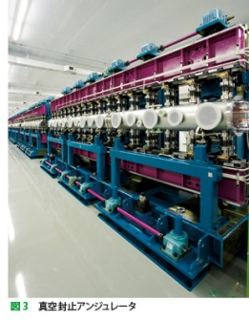
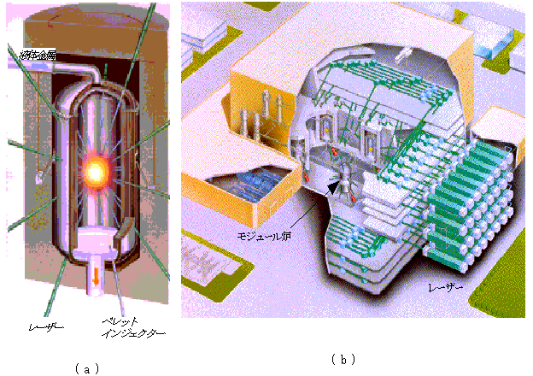
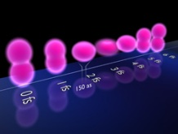
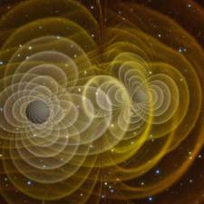
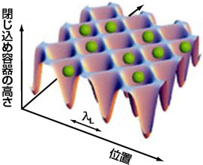
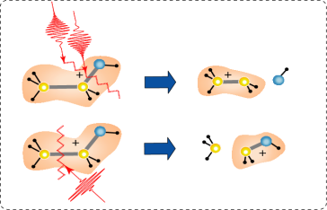
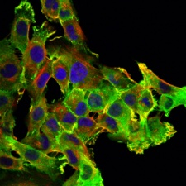
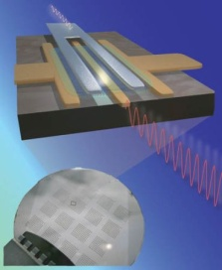
系外惑星探索
核融合
アト秒分光
レーザー粒子加速
高密度プラズマ
内殻吸収分光
重力波宇宙物理
実験室宇宙
多電子相関
暗黒物質
時間標準
光科学は人類の夢をかなえる
量子情報処理
コヒーレントX線顕微鏡
化学反応制御
単一分子イメージング
時空間細胞・生体イメージング
大気環境センシング
呼気，血液診断
Notes:
電子回路，情報，エネルギー：現状の傾きを維持するには＿

Slide 3
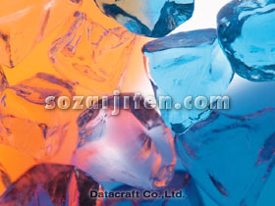
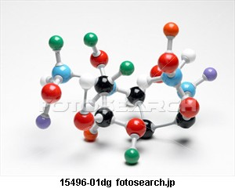
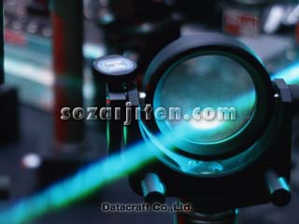
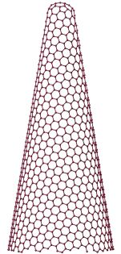
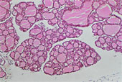
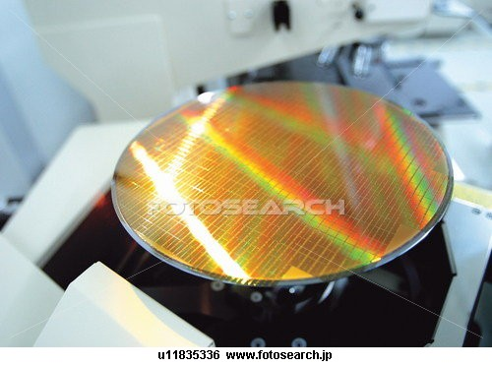
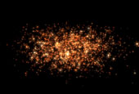
光科学：2方向のアプローチ
新素材開発
物質の新機能開拓
物質の量子系の最適設計
相互作用
物質系
新波長帯光源の開発
光の新機能開拓
光波の最適設計
量子としての光の最適設計
光
応答
最先端技術のシーズ
発光，起電力
化学反応，相転移，構造変化（加工）
電荷移動（電流），スピン注入

Slide 4
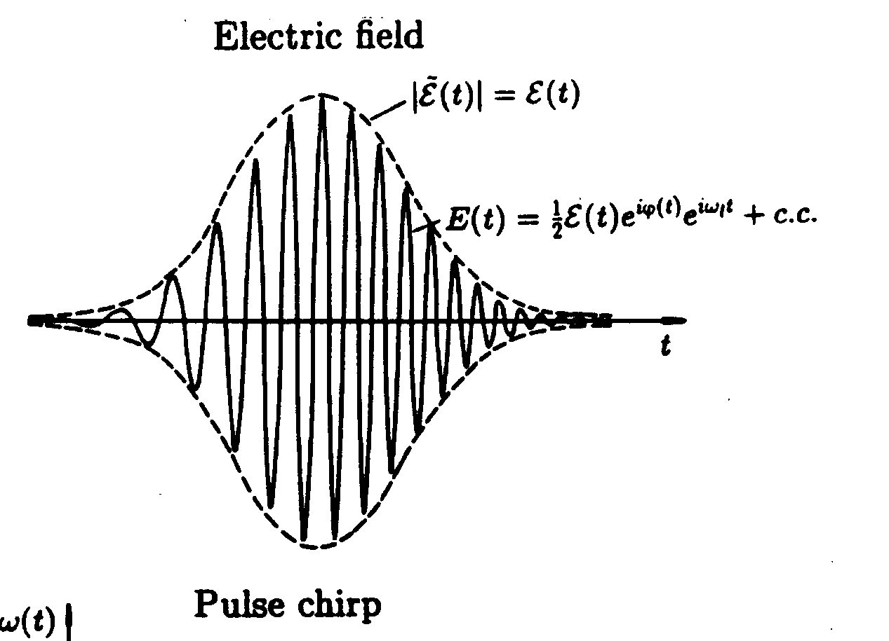
新しい光の形態が現れるたびに
光科学は進歩してきた
偏光がフェムト秒の精度で自在に変化する光パルス
オクターブ以上の膨大な周波数帯に広がるレーザー
振幅・位相波形を任意にコンピュータ制御できる
フェムト秒レーザー
光の持つ可能な限りの特性を
使い尽くす
新しいレーザー光源の
開発
ナノ空間で時間・空間の光電界を可変制御
新しい高性能な光と物質の
相互作用を開拓する
量子もつれ光パルス
コヒーレント状態よりノイズの少ない光パルス
高度な技術と物理に裏打ちされた
光科学を容易に利用できる形で
実社会で実用化
新波長帯光源の開発
新機能開拓
光波の最適設計
量子としての光の最適設計

Slide 5
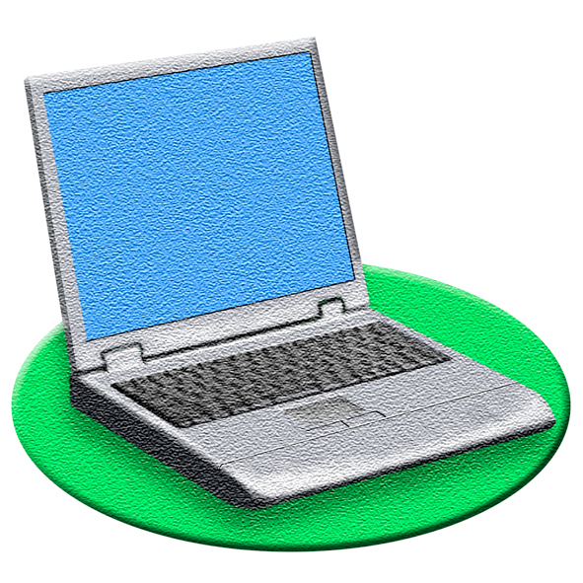
超高速光パルスは計算機制御が可能
オリジナル実験ツール
時空間制御された
光によるコヒーレンス制御
Soft Computing 手法
・焼きなまし法
・遺伝的アルゴリズム
・ニューラルネット
PC
光波
偏光
Feedback制御
高速物性
中心波長
位相
振幅

Slide 6
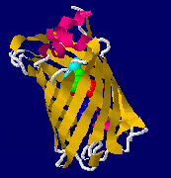
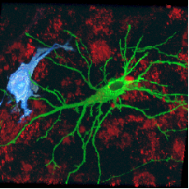

蛍光タンパクを用いたマルチカラーイメージング
コヒーレント蛋白質制御
GFPをはじめとした光る
タンパク遺伝子を組み込んだ
タンパク質を細胞に導入
ターゲットとするタンパク質の細胞内局在
が観察できる
励起レーザ：
超広帯域光源＋スペクトル整形
①Supercontinuum
②超広帯域モード同期レーザ
選択励起，蛍光効率（長退色寿命）
Notes:
ある特定のタンパク質（Xとしましょう）の遺伝子を、GFP遺伝子を含んだベクターの中に、制限酵素やDNAリガーゼを使って組み込みます（どうぞ高校生物Ⅱの教科書をご参考に！）。こうしてできた遺伝子を、試薬や電気穿孔法などを使って培養細胞に導入します。やがて細胞の中では、この遺伝子の情報に従って、頭はタンパク質X、尻尾はGFP（もちろんその反対でも構いません）というキメラタンパク質（X−GFP）が作られます。この細胞に青い光（励起光）を照射し、蛍光顕微鏡で観察すると、あら不思議、細胞の中が緑色（蛍光）に光ります。もしタンパク質Xがミトコンドリアのタンパク質ならミトコンドリアが、小胞体のタンパク質なら小胞体が、緑色に光るのです。

Slide 7
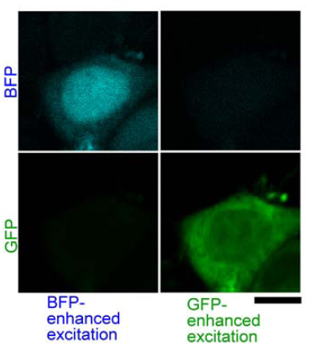
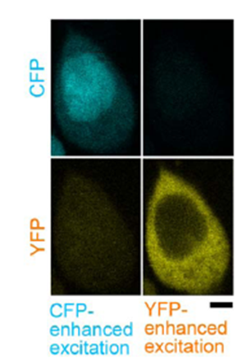
２種類の蛍光タンパクを導入した細胞の
選択的蛍光励起
理化学研究所 脳科学研究グループとの共同研究

Slide 8
時間レンズを用いた
高機能2光子蛍光顕微法
より高い空間分解能で
より高い信号・雑音比で
より深い生体部位まで
の3次元蛍光イメージング
・Compressed imaging
・結像系を用いない情報処理
によるイメージング
理化学研究所 脳科学研究グループとの共同研究

Slide 9
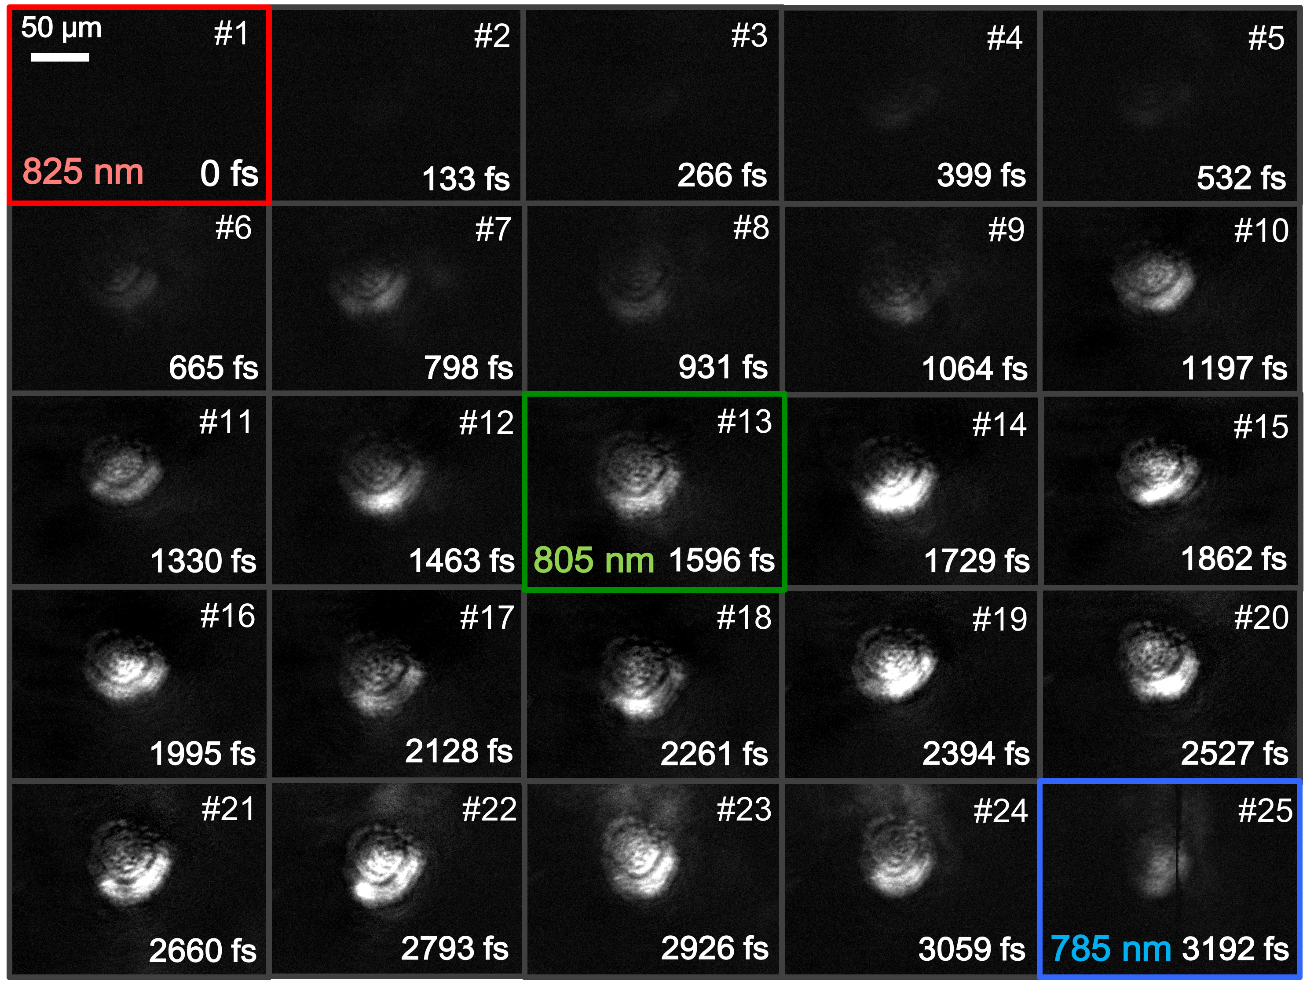
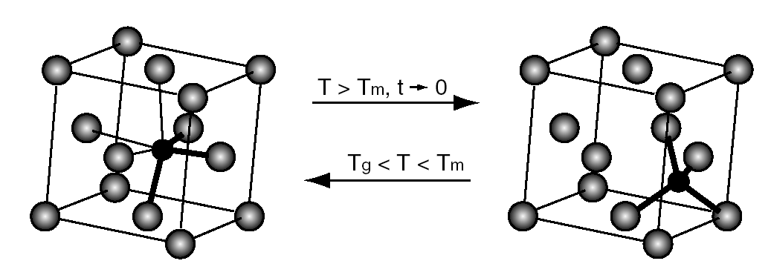

<10⁻¹² 秒スケールの超高速現象を
シングルショットで可視化する
~150 フェムト秒
フェムト秒高速動画カメラ
T. Suzuki et al., Appl. Phys. Express 10, 092502 (2017)

Slide 10
世界最高速コマ撮りカメラ STAMP
K. Nakagawa et al., Nature Photonics 8, 695 (2014)

Slide 11
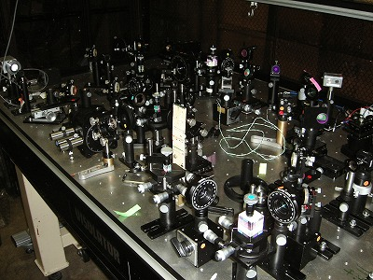
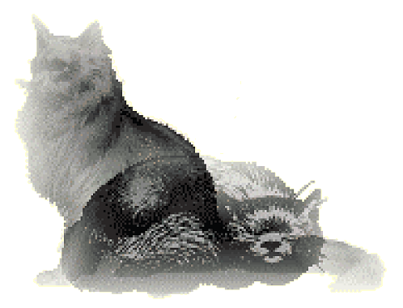
量子通信・量子計算機用の量子光学
量子重ね合わせ状態
量子情報科学
光のコヒーレンス性を用いた量子情報処理のための量子光学
スクイーズド状態
量子もつれ状態
光の量子トモグラフィ
量子テレポーテーション
計測誘起光非線形効果
量子メモリー
光ファイバ非線形光学とフェムト秒レーザーを用いたアプローチ

Slide 12


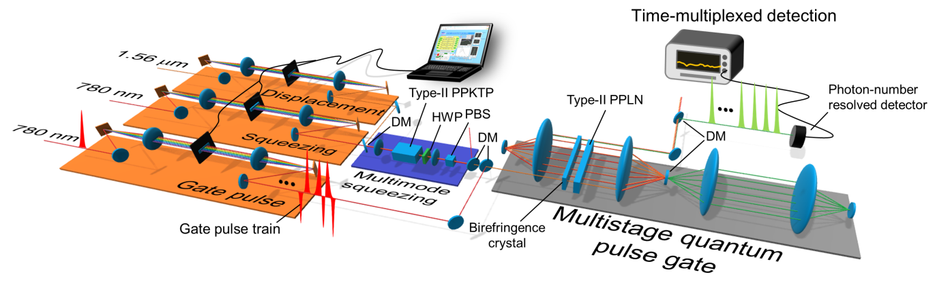
波長分割多重プログラマブル
大規模量子シミュレータ
２０１７年１０月スタート
５年プロジェクト
分子の線形吸収スペクトル解析のための量子シミュレータ
（時間域の量子ウオーク回路）
大規模なプログラマブルユニタリー回転と並列光子数測定
マルチモードスクイージング制御
Notes:
次に、線形ユニタリー回転ゲートの光学系です。ゲートの種類は、これも分子の振動モードの種類に対応します。ゲート複素関数は、シュミッドモードを基底にして得られます。まず、この波形整形器で、１パルスを10ps程度の時間窓の中でパルス列に整形し、かつその１つ１つが量子ゲート関数になるように精密に波形整形します。そして、そのパルス列と、この循環型の光学系の中で随時時間遅延を与えて多モードスクイーズドパルスと和周波結晶で相互作用させ、波長変換します。
例としてこのアニメーションを見てください。まず、先頭の回転ゲート関数のパルスと和周波発生を行い、短パルスの光子は検出器へ送られます。複屈折結晶でスクイーズとパルスは時間がパルス１個分遅れ、次のゲートパルスと和周波を発生します。これを繰り返します。

Slide 13
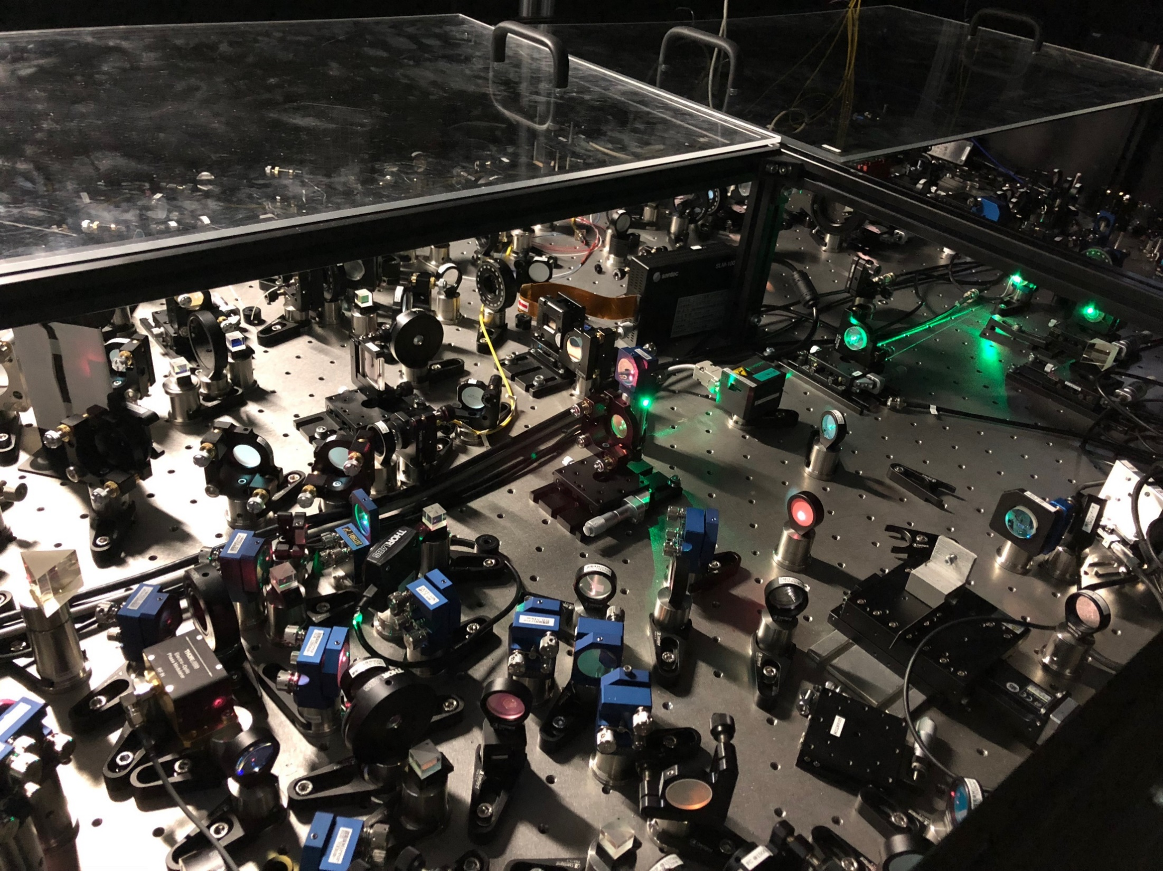

Slide 14
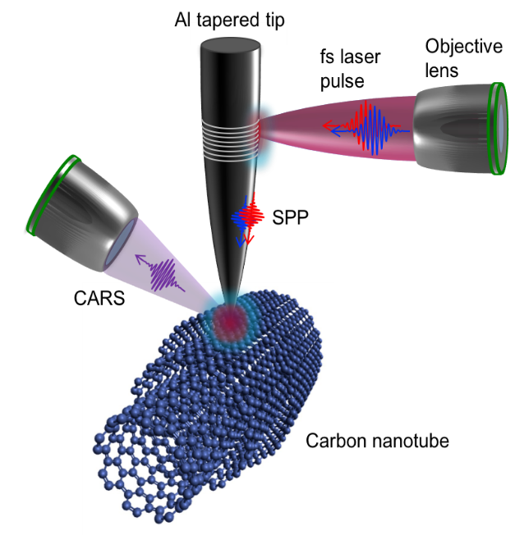
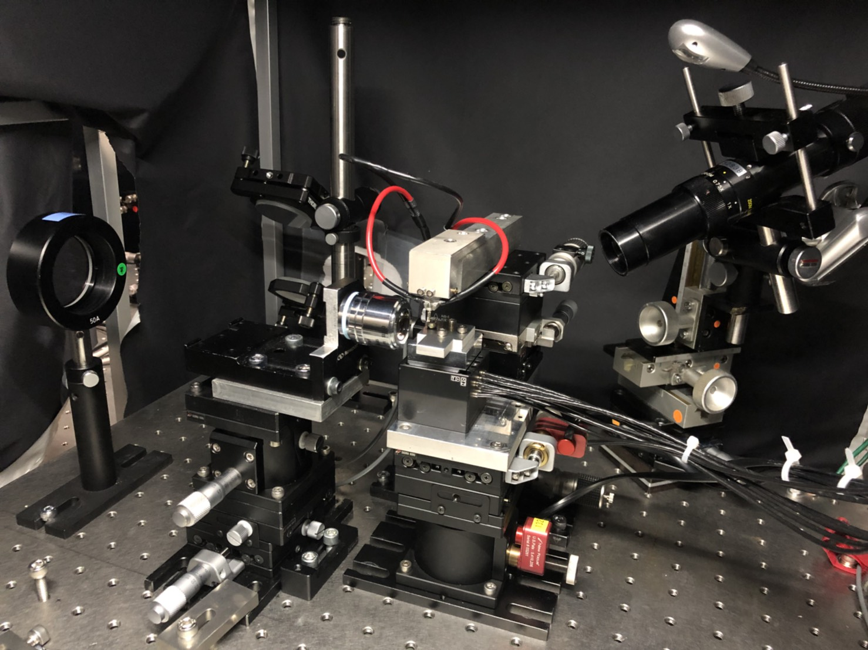
究極の時空間制御
フェムト秒時空間ナノフォトニクス
フェムト秒ナノフォトニクス
K. Tomita et al., Nano Lett. 18, 1366 (2018)
フェムト秒光パルスとナノ構造が作る光と物質が
一体となった時空間反応場を超高速な時間スケールと
ナノメートル空間スケールで制御する
フェムト秒表面化学反応，相転移などを時空間制御できる
技術を開発し，新しい光科学を開拓する

Slide 15
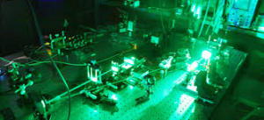
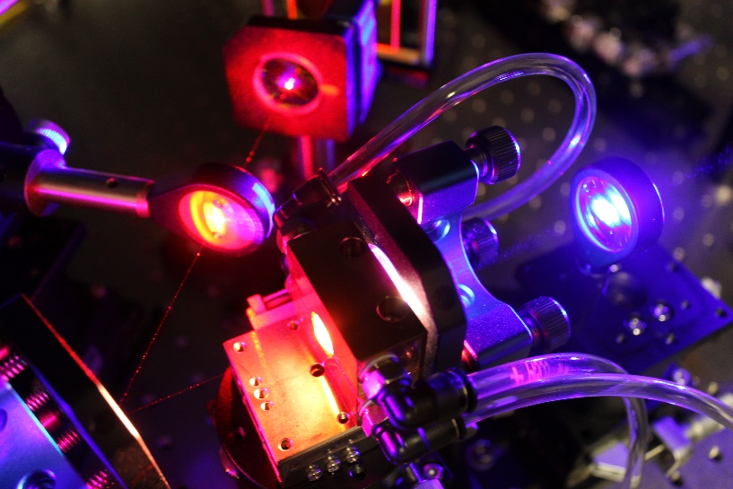
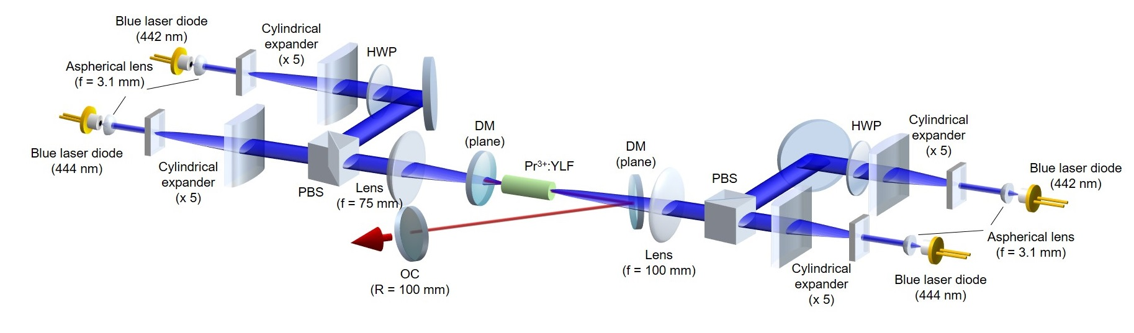
次世代可視域高出力レーザー開発
新型可視/深紫外レーザー開発
省エネに向けた，未だかつてない高いエネルギー効率で，
かつ産業応用にふさわしい可視域導波路レーザー開発
日本が得意とするGaN半導体レーザとセラミックス材料
を用いた、可視域・深紫外域の高効率レーザー開発
H. Tanaka et al.,
Appl. Opt. 57, 5923 (2018)

Slide 16
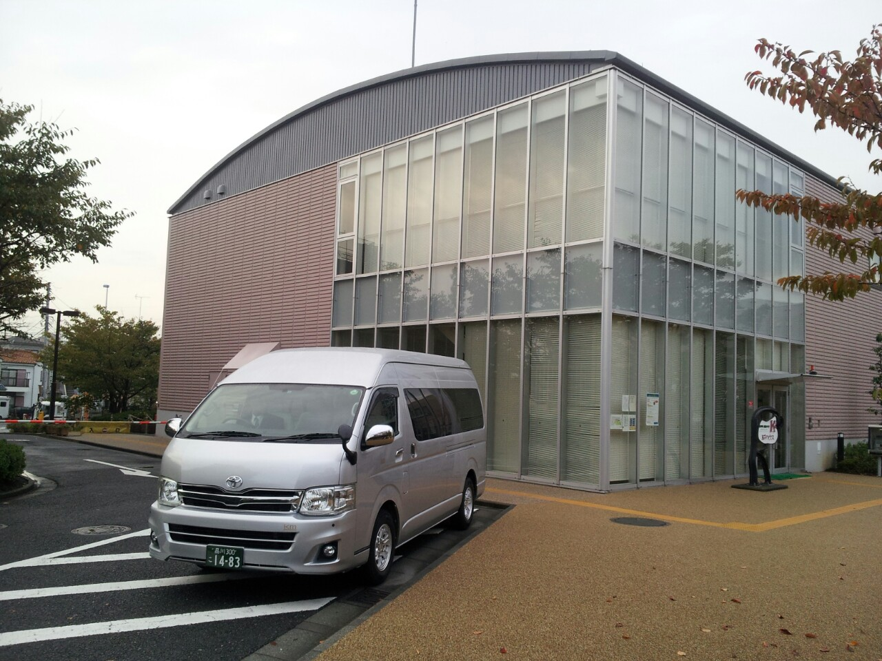
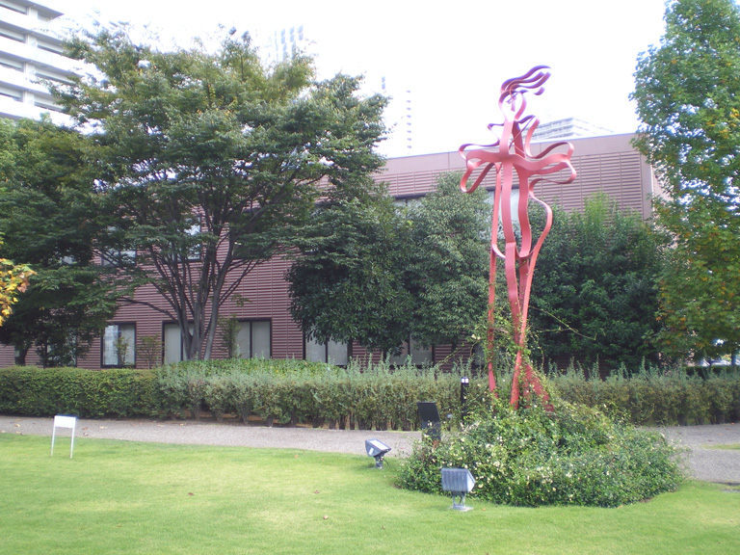
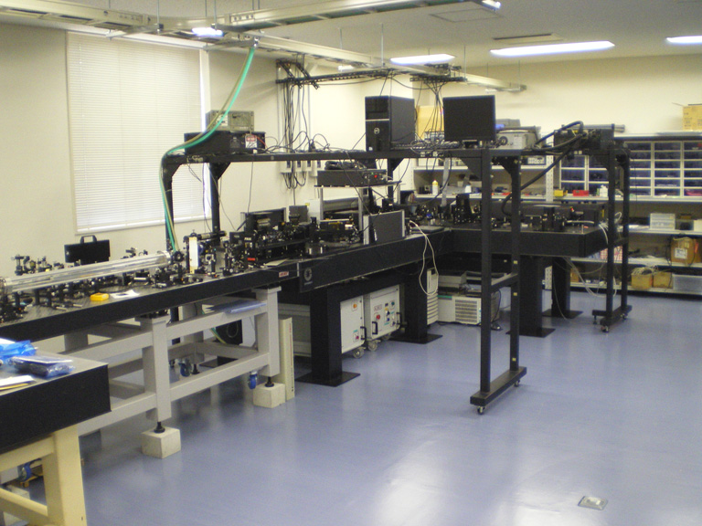
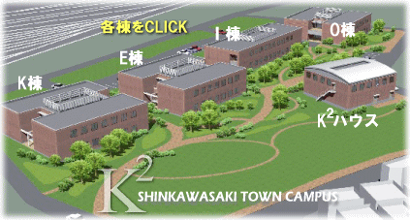
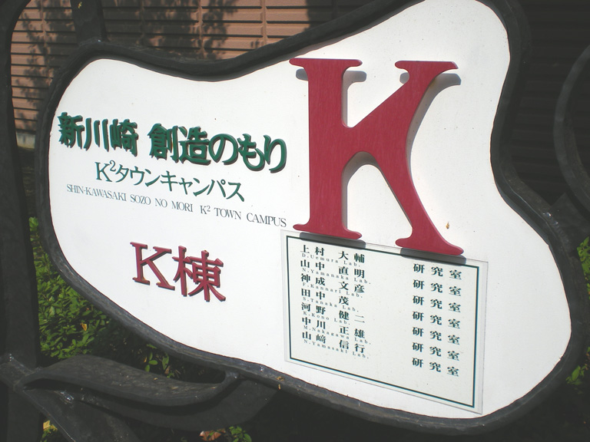
慶應義塾大学
「先端光波制御研究センター」を設置
新川崎K²タウンキャンパスに40坪借用

Slide 17
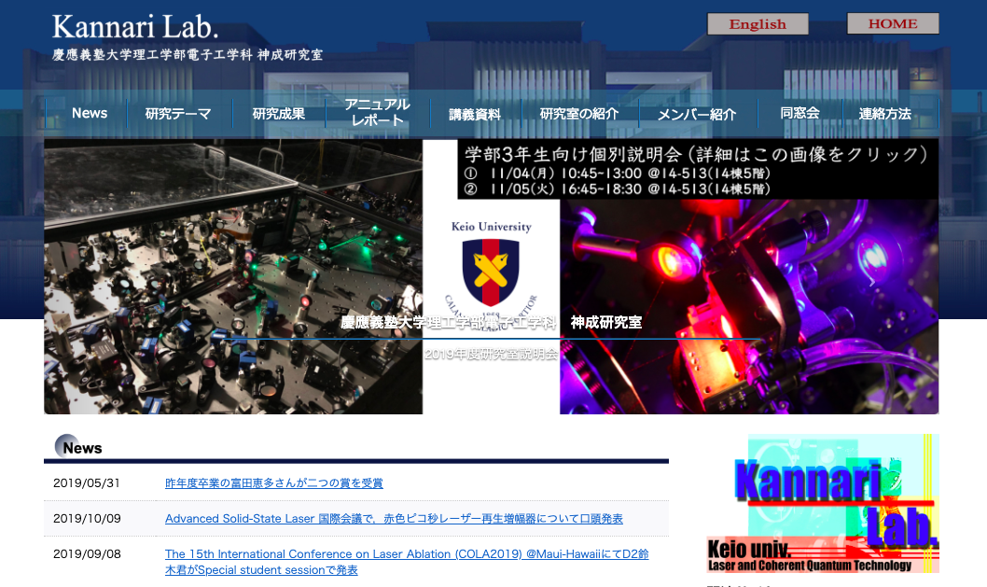
http://www.kami.elec.keio.ac.jp/

Slide 18

神成研究室で養われる５つの力
過去/現在の状況を分析して必要な課題を
要素化する立案力を養う
自分の着眼点を他人に理解してもらえるように
説明する力を養う
課題を実現するための研究方法を具体化する力を養う
実行過程において客観的に軌道修正をし，
収束させる力を養う
成果を他人に認めてもらえるように，発表する力を養う

Slide 19
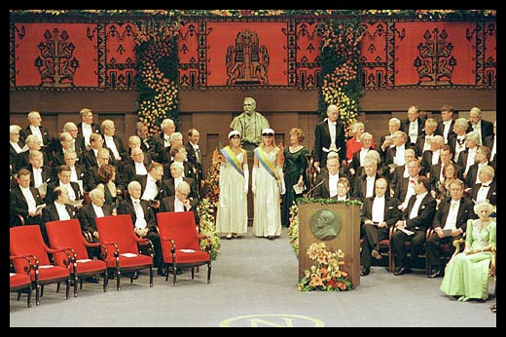
研究の演習と勝負する研究
勝負する研究
学会の流行に沿って，人の集まるところに集まるようにして，すでに道筋があり行く先の見当も定まっていて，研究に行き詰まる恐れがない研究
– 技術水準の向上はあってもBreakthroughはない
– 文献で多くを知り，批判力の強い批評家にはなれる
傷つき負けることを恐れず，自分で親しく実験して体得した実力をよりどころに，堂々と勝負できる研究
– 独立精神，自己に厳しく
– Breakthroughを生む新しい技術につながる
研究の演習
勝負する研究

Slide 20
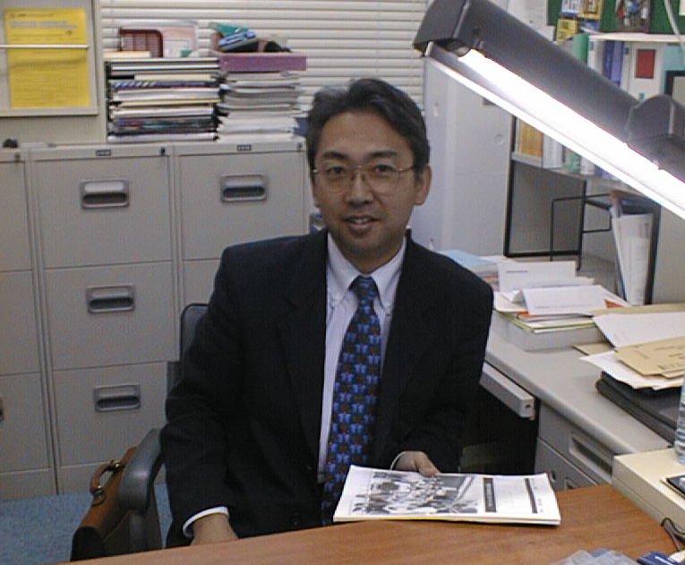
Thank you
興味のある人は，コンパ(10/31)で声を掛けてください。学生も2名(高橋・山岸)が出ています。
研究の中身や，研究室での生活については，
【24-218】 学生居室まで
ホームページに３年生向け紹介ページもあります。
2019年度 研究室個別説明会 & K2見学会
1回目: 11/4 (月) 10:30-13:00 @14-513
2回目: 11/5 (火) 16:45-18:30 @14-513
2回目の説明会後はK2見学会も開催します。

